Slide 1
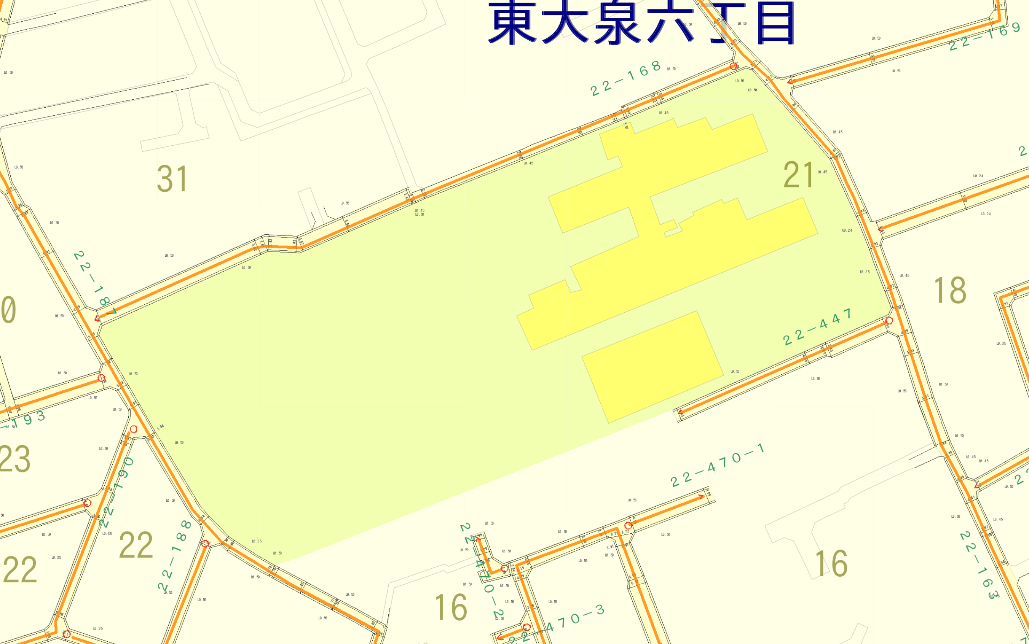
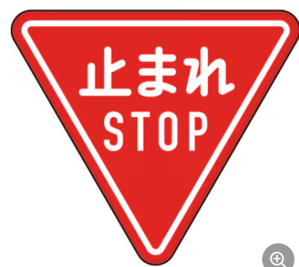


135・232号交差をストレート交差で無く、大二中を島とする時計回り一方通行の環状交差とした場合
仮定条件：2.5m歩道+7m車道=9.5mを環状部の基本幅員とする。
（7mは緊急車両等の追い越しスペースを想定したため）
但し、一部の現道が無い区間については利用上は歩道は必須ではないので、車道のみの7m幅員とする。各道路から環状部に合流した後には約30mの合流レーンを設け、その区間は車道を8m幅員とする。
歩行者横断部は校門付近のみの設け、校地の周囲は車道、その外を歩道とする環状道となる。
環状道の設置は135・232号の計画線によって必然として生じる敷地残地以外の新たな用地取得は前提とせず、校地を狭めることで対応する。
給食室
は掛かる
10.5M
校地は13％縮小で、テニスコート可の部分を足すと10%の縮小で
令和7年1/16素案の25%よりはマシ
9.5M
ここらに
横断帯設置
令和7年1/16素案で期待しているアクネス大泉を含む
”周辺敷地の一部を取得”が可能なら校地は4%の縮小で済み、武道場、プールを一体再整備、校舎一部減築を行えば運動場面積は6%減までに回復する。
それらを環状路着手に先行して行えば在校生への影響はプールのみ。
9.5M
プールは掛かる
暫定7M
車道5ｍ
歩道2m
10.5M
運動場は14％縮小だが
令和7年1/16素案の31%よりはマシ
アクネス大泉
自転車置き場を
譲ってもらって
幅員7Mを確保
令和7年1/16素案では在校中に殆ど第二運動場しか使えない学年が生じそうだが、その懸念は無い。
テニスコート可
車道のみ7M
車道のみ8M
9.5M
車道のみ8M
歩道ここまで
環状走行車を優先しないと詰まるので直進車は一時停止で前方が優先
歩道ここまで
歩道ここまで

Slide 2
付帯説明１
模式図での道路機能説明
通過車両にとっては
元々の計画
道路を周辺に移動
直進車両：校地１辺分の走行距離増、但し信号待ち無しなので、元々は１／２確率で信号待ちとなるので所要時間はほぼ同じ。
Ｎ
Ｎ
① →
⑤ →
③ →
③ →
③ →
④ ←
④ ←
④ ←
W
① →
⑤ →
Ｅ
W
① →
⑤ →
Ｅ
② ←
⑥ ←
② ←
⑥ ←
左折車両：走行距離は同じ、信号待ち無し。
⑦ →
⑦ →
⑧ ←
⑦ →
⑧ ←
⑧ ←
② ←
⑥ ←
右折車両：校地３辺分の走行距離増、但し信号待ち無しなので、元々の右折信号待ち＋αの所要時間。
Ｓ
Ｓ
面積的な損得：
元々道路で校地が減る分が周囲にそのまま移動するので基本的な損得はゼロ。
但し、細かくは、
・緊急車両追い越しを考えて、元々はセンターラインをまたいで走行可能であったものが不可能になるので、その分、車道部幅員増となり、損失は増。
・校地周囲に既存道路があれば、それと併せての幅員で済むので損失は減。
周辺宅地の用途指定：
多くの場合、延焼遮断帯の形成を理由として都市計画道路の周囲は中層建物が望ましいとされるが、校地の周辺に道路を配置する場合は、校地の十分な空間があるので延焼遮断帯の概念は不要となり、これまで通りの低層指定で良い。よって、学校周囲の空の伸びやかさはこれまで通りとなる。
道路案内標識イメージ
（北上で来た場合）
大泉学園駅
道路利用者も学校を迂回することには大きな不満はないのでは？
そう言えば、小学校の時にチンドン屋さんも学校が近づくと演奏を止めていたっけ。選挙連呼も学校近くでは止めているのでは。
地域にとって学校は配慮すべき存在との通念はある。
石神井公園駅
西東京市
大二中

Slide 3
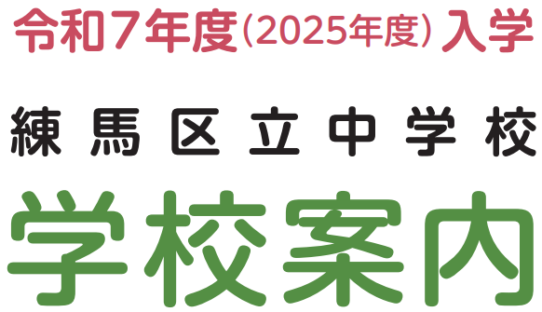
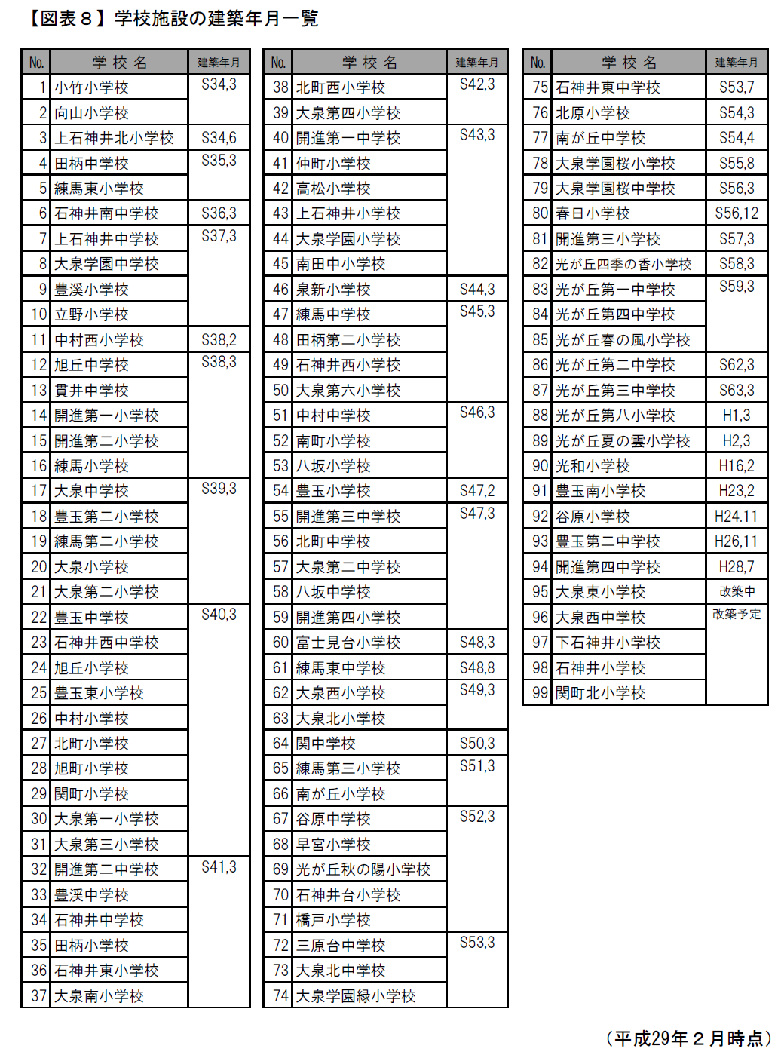
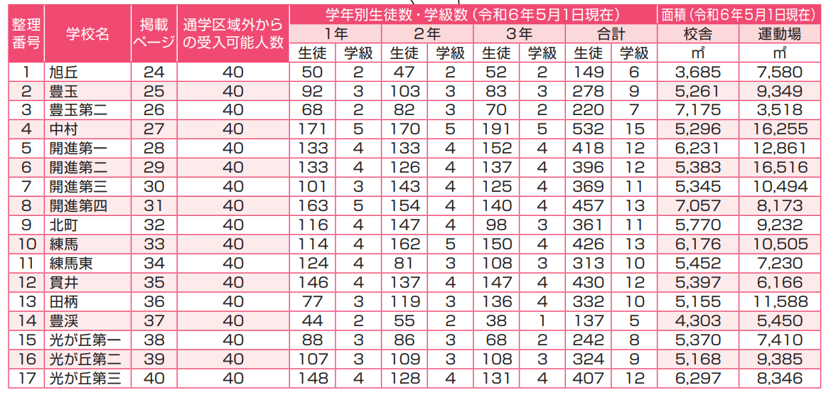
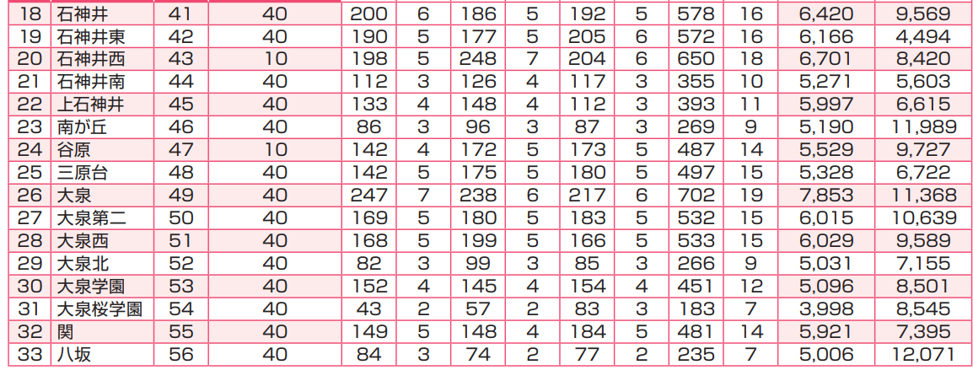
付帯説明２
練馬区内、小中学校の学校施設建築年次
区内の各中学校の運動場面積
練馬区学校施設管理基本計画
平成2 9 年 3 月 練馬区教育委員会 より
より
令和7年１月16日(木)素案での運動場面積7300m²よりも狭い学校は存在するが、任意の大きさの用地取得が可能であった光が丘第二、第三、大泉桜学園の例が教育上、必要にして十分な面積と考えられるので、その運動場面積は整形地において8400m²程度と考えられる。
大二中は築５０年を超えるが、それ以上の学校も多く、改築優先度は中位

